Slide 1
自动驾驶模拟器介绍
孙国飞
guofeisun@zju.edu.cn

Slide 2
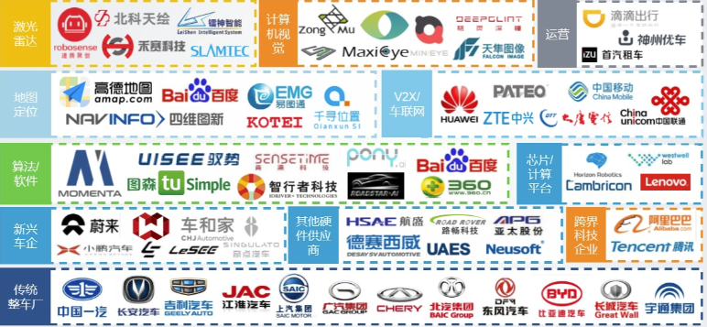
背景
自动驾驶成为趋势
Apple，Uber，Tesla…
百度，Momenta，图森…

Slide 3
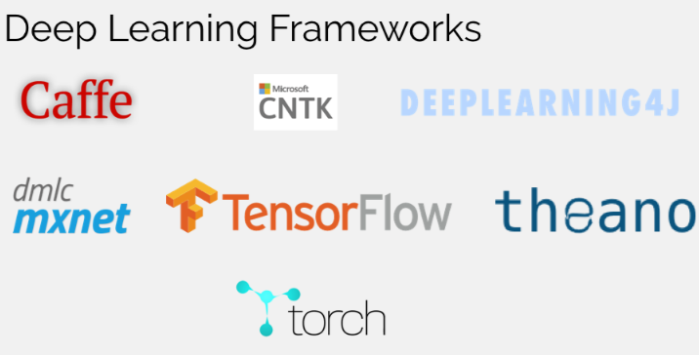
背景
深度学习算法成为主流算法
AlexNet，VGG，ResNet，DenseNet
Caffe，MxNet，TensorFlow

Slide 4
平台
AirSim
https://github.com/Microsoft/AirSim
微软发布的开源自动驾驶模拟器
基于虚幻引擎（Unreal Engine）
Windows，Mac，Linux三种版本

Slide 5
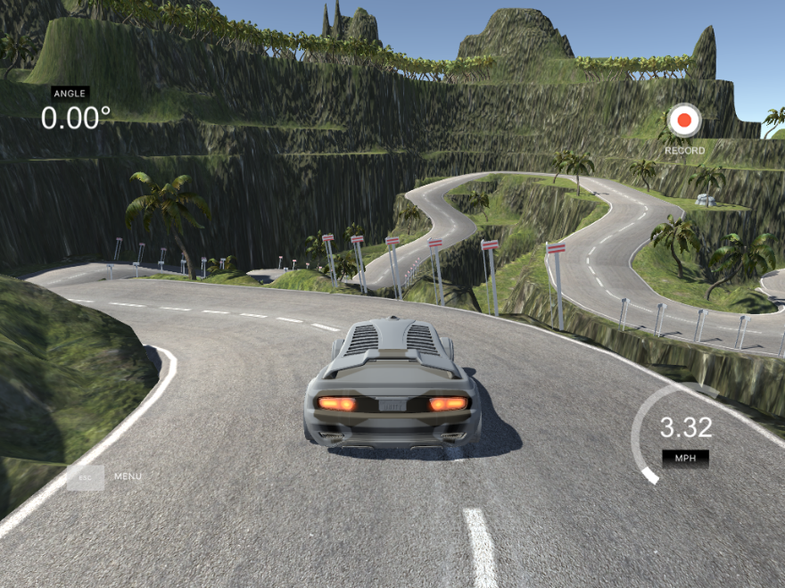
平台
Udacity
https://github.com/udacity/self-driving-car-sim
谷歌发布的开源自动驾驶模拟器
基于unity3D
Linux，Windows，Mac三种版本

Slide 6
应用
无人机无人车操控模拟训练
自动驾驶算法数据采集
自动驾驶算法测试

Slide 7
推荐资料
https://github.com/Microsoft/AirSim
https://github.com/udacity/self-driving-car-sim
https://zhuanlan.zhihu.com/p/30548293
https://zhuanlan.zhihu.com/p/28400789
https://github.com/ckirksey3/steering-prediction-with-keras/blob/master/drive.py

